Slide 1
研修カタログ
公認会計士・川口宏之

Slide 2
研修一覧
財務会計基礎研修（財務3表の読み方と活用法）
財務会計応用研修（経営分析研修）
与信管理基礎講座
損益分岐点分析講座
業績管理会計講座
原価計算基礎講座
意思決定のための会計講座
ファイナンス講座
キャッシュフロー経営の基本と実務
簿記会計基礎講座
内部統制研修
ROIC経営の基本と実践
本資料に記載している研修カリキュラムは一般的に実施する場合の例となります。 内容を削って時間を短縮したり、部分的にパーツを入れ替えたり等のカスタマイズは可能です。

Slide 3
研修①：
財務会計基礎研修（財務3表の読み方と活用法）

Slide 4
研修概要
財務会計基礎研修（財務3表の読み方と活用法）
研修概要
財務3表は会社の実態を表す羅針盤であるため、財務3表を読むスキルはすべてのビジネスパーソンにとって必要不可欠です。
この研修では、財務3表を図に置き換えて分析する方法を学びつつ、実在する有名企業の財務3表をケーススタディとして取り上げ、財務分析のワークも多数行います。多数の企業事例を紹介するため、実際の経営戦略がどのように決算書に反映されいるのかが肌感覚で分かるようになります。また、特定の会社のナマの財務3表を出発点とし、その読み解き方を具体的にレクチャーするため、受講後すぐに実践で使えるスキルとなります。
計数感覚を身につけて欲しい、会社の数字が読めるようになって欲しい、という研修担当者様のご要望が多く、様々な業種の新入社員研修や若手・中堅社員研修で導入実績のある研修です。
自社の財務諸表をケーススタディとして使って欲しいというご要望も多数あり、そのようなニーズに対応することも可能です。会計知識がまったくない方でも大丈夫です。
研修時間
4~7時間
対象者
会計知識ゼロまたは会計知識に不安のあるすべてのビジネスパーソン
新入社員
若手社員
中堅社員

Slide 5
研修カリキュラム
財務会計基礎研修（財務3表の読み方と活用法）
午前 | 午後
1．イントロダクション （１）講師の紹介 （２）研修のゴール 2．決算書の基礎知識 （１）「決算書」を読めばビジネスが見えてくる （２）「決算書」は企業と利害関係者を結ぶコミュニケーションツール （３）ここが基本！財務３表の基本構成 3．貸借対照表（B/S） （１）貸借対照表を図で理解しよう ・３つに分けてスッキリ見やすく ・業種が違えば見方も違う （２）実在企業の貸借対照表で分析してみよう【ワーク】 4．損益計算書（P/L） （１）損益計算書を図で理解しよう ・５つの利益を押さえろ ・P/Lから見えるビジネスモデルの違い （２）実在企業の損益計算書で分析してみよう【ワーク】 | 5．キャッシュ・フロー計算書（C/F） （１）キャッシュ・フロー計算書を図で理解しよう ・３つのC/Fとは？ ・C/Fで会社の実態を浮き彫りにする ・フリー・キャッシュ・フローの算出方法と活用方法 （２）実在企業のキャッシュ・フロー計算書で分析してみよう【ワーク】 6．財務3表相互のつながり （１）B/SとP/Lをつなぐもの （２）B/SとC/Fをつなぐもの （３）儲かってる会社と損してる会社の決算書を動的に捉える 7．決算書の入手方法 （１）上場企業の場合は？非上場企業の場合は？ （２）目的別に入手媒体を解説 ８．まとめ ・本日の振り返り

Slide 6
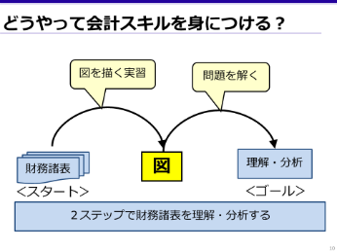
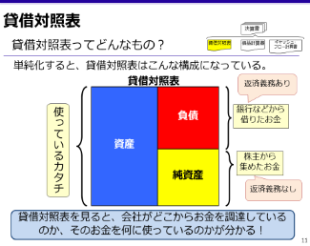
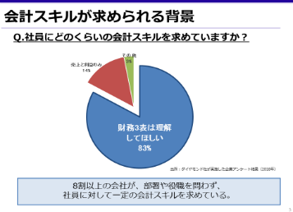
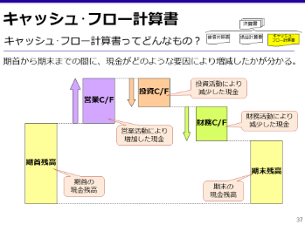
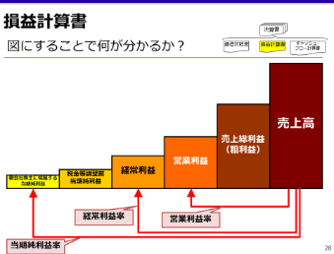
スライドイメージ
財務会計基礎研修（財務3表の読み方と活用法）

Slide 7
研修②：
財務会計応用研修（経営分析研修）

Slide 8
研修概要
財務会計応用研修（経営分析研修）
研修概要
最近、新聞や雑誌で頻繁に登場する「ROE」「ROA」などの経営分析指標。言葉は知っている、計算式を知っている、という方は多いかと思いますが、それら指標を実際に「使いこなせるか？」「本質を理解しているか？」と問われると自信がない人が多いのではないでしょうか？経営分析指標は知っているだけでは意味がありません。使いこなせて初めて「役立つスキル」となります。決算書は企業の実態を映し出す鏡です。そして、決算書の数字を基礎とした経営分析指標を使いこなせれば、ビジネスにおいて驚くべき威力を発揮します。
たくさんの企業のケーススタディを紹介するため、実践で使えるスキルを身につけることができます。
研修時間
3~4時間
対象者
管理職／経営企画部門／ＩＲ部門／経営幹部など
＜条件＞「財務会計基礎研修」受講済みのであること、または同等の会計知識があること

Slide 9
研修カリキュラム
財務会計応用研修（経営分析研修）
前半 | 後半
1．イントロダクション （１）講師の紹介 （２）研修のゴール 2．財務３表を図解で確認 （１）B/S、P/L、C/Fを読み解く重要ポイントを図解で再確認 （２）数字の裏側を見抜くコツ 3．財務3表をさらに深堀り （１）自己資本比率の留意点 （２）D/Eレシオ、財務レバレッジ （３）流動比率の留意点 | 4．主要な経営指標 （１）総資産回転率を図解で理解しよう （２）総資産利益率（ROA）を図解で理解しよう 【事例問題】収益性重視の経営戦略か？ 効率性重視の経営戦略か？ （３）自己資本利益率（ROE）を図解で理解しよう 【事例問題】ROEが高い要因はどこにあるのか？ 5．総合演習 同業2社の企業の財務3表を使って、経営分析を行い、両社の強みや弱み、ビジネスモデル、財務構造、コスト構造、課題点などを把握するワークを実施。 6．まとめ ・本日の振り返り

Slide 10
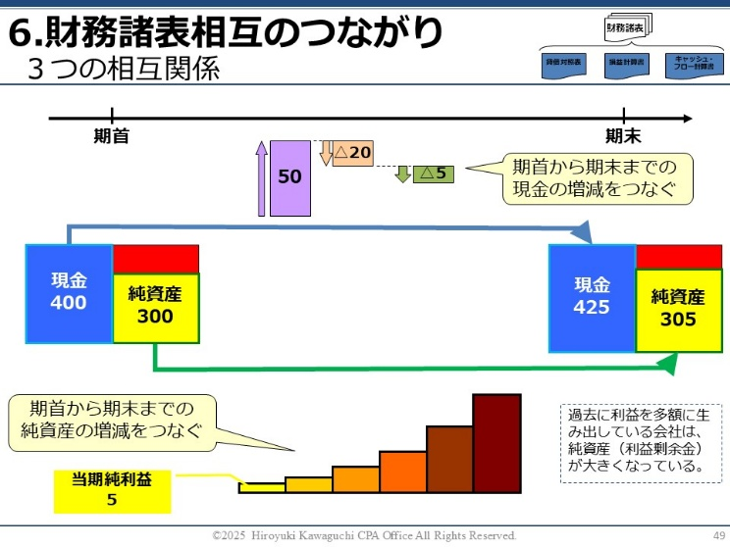
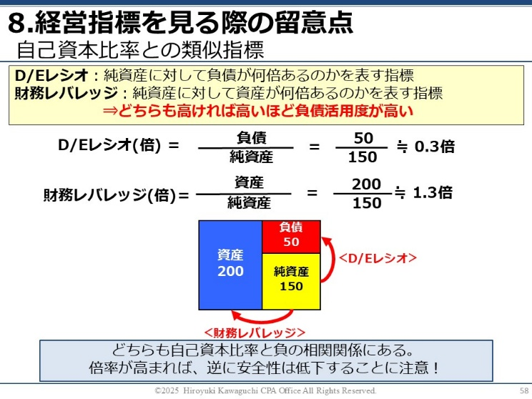
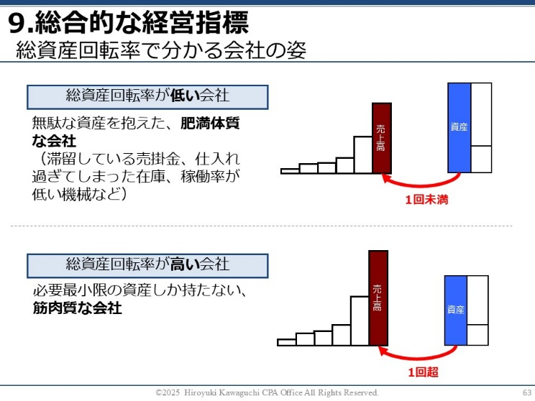
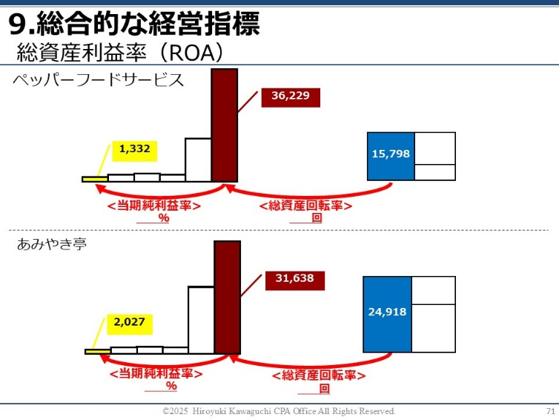
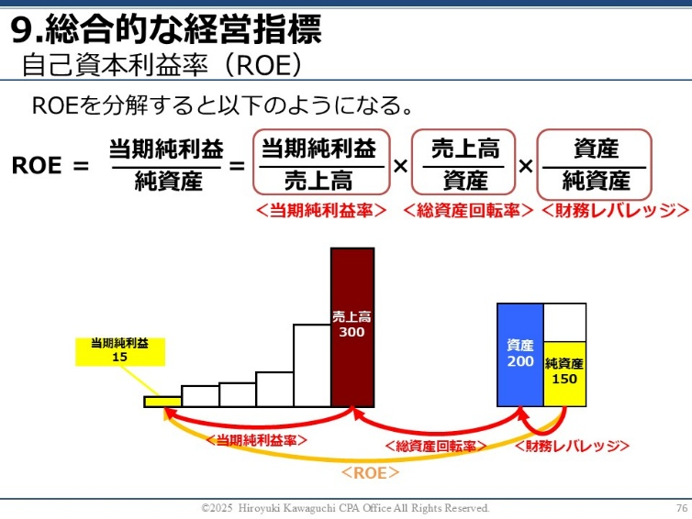
スライドイメージ
財務会計応用研修（経営分析研修）

Slide 11
研修③：
与信管理基礎講座

Slide 12
研修概要
与信管理基礎講座
研修概要
与信管理を怠ると、ある日突然莫大な損害が降りかかってくる恐れがあります。与信管理の重要性を理解し、信用リスクを適切にコントロールすることが、営業担当者や与信管理担当者にとっては必須といえます。 本講座では、「与信管理」とはそもそもどのようなものかという基礎的な内容から、取引先企業の具体的な分析方法（定性分析と定量分析）といった、実践的な内容まで、与信管理にまつわることを幅広くお伝えします。
定量分析では「財務会計基礎研修」で学んだ知識が土台となるため、研修を受講済みの方が対象となります。
業務提携やM&Aを行う場合の相手先調査にも役立つ内容となっています。
研修時間
3~4時間
対象者
「財務会計基礎研修」受講済みの方
営業担当者
与信管理担当者

Slide 13
研修カリキュラム
与信管理基礎講座
午前 | 午後
1．イントロダクション （１）講師の紹介 （２）研修のゴール 2．与信管理の基礎 （１）与信の意味、回収サイトと入金サイトの説明 （２）与信管理の重要性 （貸倒れによる影響を考えるワーク） （３）取引の全体像の把握方法についてのワーク （４）与信金額の算出方法の説明 （５）手形の基礎知識 | 3．企業分析 （１）企業分析の目的 （２）格付け制度 （３）定性情報についてのグループディスカッション （４）定性情報の解説（事例を交えながら） （５）自己資本比率の比較問題と解説 （６）流動比率の留意点に関する問題と解説 （７）総資産回転率を使った異常値発見ワーク （８）回転期間分析の説明 （９）粉飾決算の問題 （１０）発表と講師による解説 4．信用不安への備えと対応策 （１）債権保全 （２）緊急時の債権回収策 5．実務で使えるウェブサイト 6．まとめ ・本日の振り返り

Slide 14
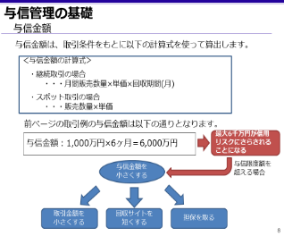
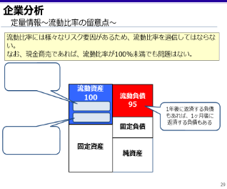
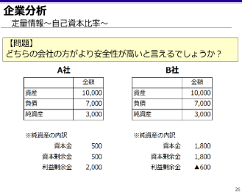
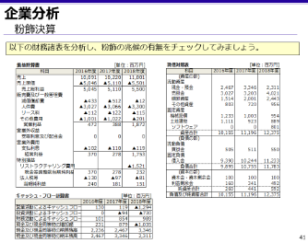
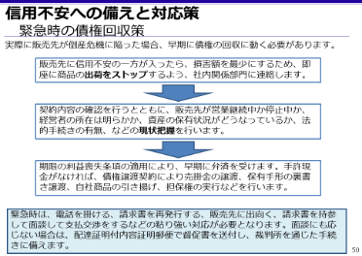
スライドイメージ
与信管理基礎講座

Slide 15
研修④：
損益分岐点分析講座

Slide 16
研修概要
損益分岐点分析講座
研修概要
損益分岐点分析（CVP分析）は、管理会計の一ジャンルであり、ビジネス構造を理解する際の土台となります。売上が10%減ると利益はいくら減るのか？どんな打ち手が利益増大に最も効果的か？値上げ値下げで利益がどのくらい増減するのか？目標利益を達成させるために必要な売上はいくらか？などが、手に取るように把握できます。他にも、事業計画（ビジネスプラン）の策定、採算性管理、将来の販売計画・利益計画の立案、新規事業開発、事業シミュレーション、M&Aなど、損益分岐点分析（CVP分析は様々シーンで利用されます。
損益分岐点分析（CVP分析）は、言わば「儲け（利益）を生み出すためのツール」です。将来を予想し、将来を評価し、そして将来を創造するために、このツールは欠かせません。
研修時間
3~4時間
対象者
管理職、管理職候補者など、稼ぐための会計スキルを身につけたい方

Slide 17
研修カリキュラム
損益分岐点分析講座
前半 | 後半
１．イントロダクション （１）講師の紹介 （２）研修のゴール ２．損益分岐点分析（CVP分析）の基本 （１）損益分岐点分析（CVP分析）とは？ （２）損益トントンになる販売個数は？ （３）損益分岐点売上高の公式と図表 ３．損益分岐点（CVP分析）の応用 （１）目標利益を出すためには何個売ればいい？ （２）目標利益達成売上高の公式と図表 （３）何％の売上減少で赤字転落？ （４）CVP分析の留意点とCVP分析を使った予算管理手法 （５）固定費マネジメントの事例紹介 ４．CVP分析を活用した業績向上施策 （１）通常の損益計算書の欠点 （２）変動費と固定費 （３）損益計算書を変動損益計算書へ変換 （４）変動損益計算書を使って分析 （５）CVP分析の留意点 （６）安全余裕率の本質を理解する （７）営業利益を増やす４つの施策 （８）売上と費用の確実性の違い （９）【事例】カルビーの営業利益率改善法 | ５．固変分解 （１）固変分解とは？ （２）勘定科目法の計算例 （３）最小自乗法（費用全体と特定費目） （４）Excelを使った最小自乗法の求め方 ６．CVP分析を活用した経営戦略 （１）CVP分析の留意点 （２）CVP分析で経営体質を比較（問題・解答） （３）損益分岐点比率 （４）不況耐性の比較 （５）固定費の割合が高い会社のデメリット （６）営業レバレッジとは？ （７）営業レバレッジの効果 （８）業種や経営方針の違いによるコスト構造の違い （９）【事例】オービックの経営戦略 ７．まとめ 本日の振り返り

Slide 18
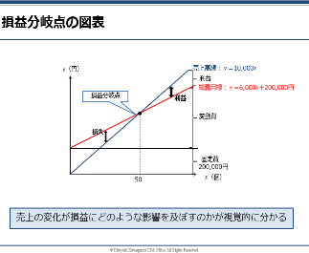
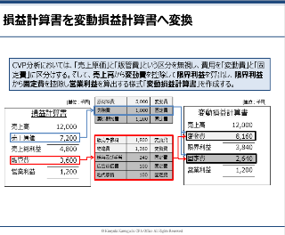
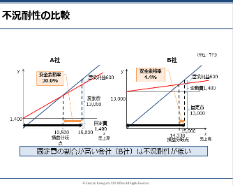
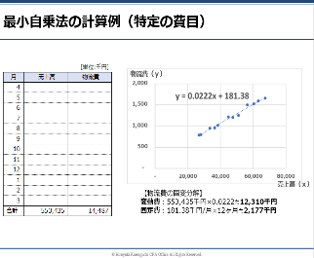
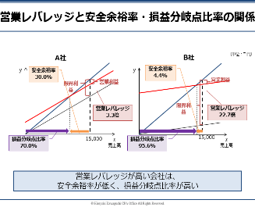
スライドイメージ
損益分岐点分析講座

Slide 19
研修⑤：
業績管理会計基礎講座

Slide 20
研修概要
業績管理会計基礎講座
研修概要
・限られた経営資源を最適配分して、利益を最大化したい
・部門間の不公平感が出ない業績評価の方法を知りたい
・月次P/Lを組織マネジメントに活かしたい
このような要望を持つ管理職やリーダーの方は、非常に多いことと思います。いい加減に業績を管理していると、組織を誤った方向に導いてしまいます。また、数値の示し方ひとつで、社員のモチベーションを低下させ、組織を崩壊させてしまうこともあります。組織をマネジメントする立場の方であれば、自社の現状を正しく把握し、より高い業績目標を達成するために、ナビゲートする責任があります。当然、威圧的にプレッシャーをかけても、良い効果は生まれません。ではどうすればいいのか？それに答えてくれるのが「業績管理会計」です。
業績管理会計は、管理会計の中でも業種を問わず適用可能な概念で、あらゆる業種で実務的に活用されています。優れた企業や優秀なビジネスパーソンは、業績管理会計を駆使して、社員をスマートにナビゲートしています。この講座では、予算管理の方法や、組織形態に適した損益管理法、複数プロダクトの評価と意思決定への活用法、などが学習できます。有名企業の事例を交えながら分かりやすく解説しますので、管理会計の基礎知識に不安がある方や、業績管理の実務経験がない方でも、安心して受講できます。
研修時間
3~4時間
対象者
経営企画部門や、部門の数字に対して責任と権限を有する方

Slide 21
研修カリキュラム
業績管理会計基礎講座
午前 | 午後
1．イントロダクション （１）講師の紹介 （２）研修のゴール 2．予算管理 （１）予算管理の役割とスケジュール （２）予算管理の重要ポイント （３）予算作成における３つのアプローチ （４）予算作成の一連の流れ （５）予算実績差異分析 3．組織形態 （１）機能別組織における業績管理の方法 （２）事業部制組織における業績管理の方法 （３）事業内容に適した組織形態とは？ （４）事例に学ぶ組織（京セラ、Google、Apple） 4． 部門間取引 （１）内部取引価格 （２）ケース別で仕切り価格を考える （３）市場価格が存在しない場合の考え方 （４）部門間の人員の融通における留意点 | 5．配賦 （１）配賦の意味 （２）【問題】どれを配賦基準とすべきか？ （３）コストの性質別で配賦する方法 （４）【問題】配賦の在り方について考えてみよう （５）合理的な配賦が招く弊害 （６）【事例】キヤノン電子 6．業績評価 （１）固定費と変動費 （２）部門個別費と部門共通費 （３）管理可能費と管理不能費 （４）【ケース】この会社の業績低迷を打開する方法を探ってみよう （５）【ケース】強化すべき部門は？ （６）【ケース】撤退すべき部門は？ （７）赤字の原因を突き止める方法 （８）事業部長の評価と事業部自体の評価の違い （９）【ケース】事業部長をどう評価すべきか？ （10）【事例】北の達人コーポレーション 8．まとめ ・本日の振り返り

Slide 22
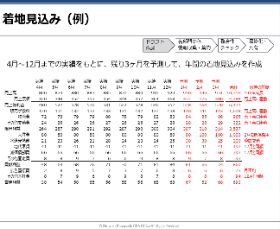
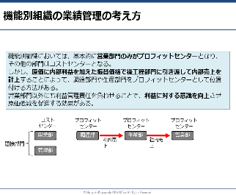
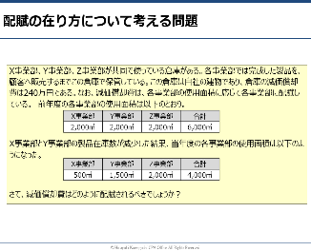
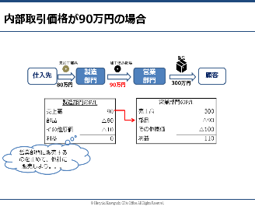
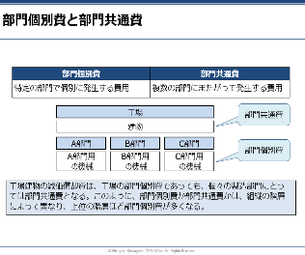
スライドイメージ
業績管理会計基礎講座

Slide 23
研修⑥：
原価計算基礎講座

Slide 24
研修概要
原価計算基礎講座
研修概要
会社の収益力を強化するためには、製造に係るコストを正確に把握し、会社の実態に即した原価計算の仕組みを構築・実行していく必要があります。
原価計算は、決して製造業だけのものではありません。システム開発やコンサルティングサービスなど、無形の価値を提供するビジネスにおいても、プロジェクト管理や部門別管理などで原価計算の考え方が使われています。正しい「原価計算」の知識を身につけ、現状の経営課題を可視化して、どんな打ち手が有効なのかを明確にしましょう。
研修時間
3~4時間
対象者
リーダー、管理職、現場責任者

Slide 25
研修カリキュラム
原価計算基礎講座
前半 | 後半
1．イントロダクション （１）講師の紹介 （２）研修のゴール 2．原価計算の基本 （１）原価とは？ （２）業種別にみる原価の内容 （３）原価の区分方法（材料費、労務費、経費） （４）原価の区分方法（直接費と間接費、変動費と固定費） 3．個別原価計算 （１）個別原価計算とは？ （２）個別原価計算（各製品の原価を計算する） （３）個別原価計算（財務諸表の金額を算出する） 4． 総合原価計算 （１）総合原価計算とは？ （２）総合原価計算（問題） （３）総合原価計算（解答と解説） | 5．標準原価計算 （１）標準原価計算とは？ （２）標準原価計算（問題） （３）標準原価計算（解答と解説） （４）差異分析 6．活動基準原価計算（ABC） （１）活動基準原価計算（ABC）とは？ （２）伝統的な原価計算による各製品の原価 （３）活動基準原価計算による製造間接費の配賦方法 （４）活動基準原価計算による製造間接費の配賦計算 （５）活動基準原価計算による各製品の原価 7．直接原価計算 （１）直接原価計算とは？ （２）全部原価計算の弊害 （３）直接原価計算の留意事項と実務対応 8．まとめ ・本日の振り返り

Slide 26
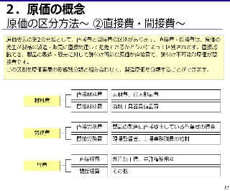
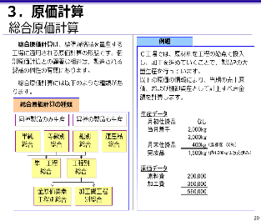
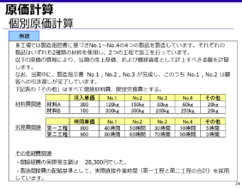
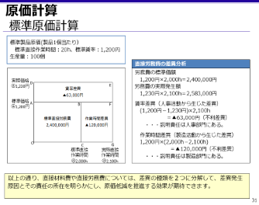
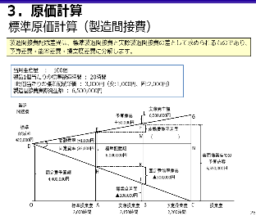
スライドイメージ
原価計算基礎講座

Slide 27
研修⑦：
意思決定のための会計講座

Slide 28
研修概要
意思決定のための会計講座
研修概要
ビジネスでは、意思決定を迫られるシーンが多数あります。「意思決定の成否がビジネスの成功と失敗を左右する」といっても過言ではありません。このような意思決定の連続の中で、あなたは的確かつスピーディに正しい判断ができるでしょうか？意思決定会計のフレームワークを理解していないと、その場の感情や思い込みで、誤った意思決定をしてしまう恐れがあります。ビジネスリーダーたるもの、冷静なジャッジで組織を正しい方向に導かなくてはなりません。時には、事業撤退という非情な決断を下さなければないこともあります。本講座は、現場レベルの責任者（管理職・リーダー）が、所与の条件下で最大の利益を獲得するためには、どのような会計データをどのように比較検討すればいいのかが学べます。
研修時間
3～5時間
対象者
管理職、リーダー

Slide 29
研修カリキュラム
意思決定のための会計講座
前半 | 後半
１．イントロダクション （１）講師の紹介 （２）研修のゴール ２．意思決定の基本 （１）意思決定のプロセス （２）代替案の評価方法（総額法と差額法） （３）差額収益原価分析の計算例と留意点 （４）意思決定で使われる「特殊原価」とは？ ３．受注か？拒否か？ （１）値引き販売すべきか？（問題） （２）値引き販売すべきか？（解答と解説） （３）差額原価とは？ ４．内製か？購入か？ （１）内製か？購入か？（問題） （２）内製か？購入か？（正しい考え方） （３）第3の選択肢が浮上した場合（問題） （４）第3の選択肢が浮上した場合（正しい考え方） （５）機会原価とは？ ５．追加加工か？現状のままか？ （１）追加加工すべきか？（問題） （２）追加加工すべきか？（間違った1個当たりの利益比較） （３）追加加工すべきか？（正しい1個当たりの利益比較） （４）追加加工すべきか？（販売数を乗じた利益比較） （５）差額原価はどれ？ | ６．状況により変わるコスト （１）不良品にかかるコストは？ （２）手余りの場合と手不足の場合 （３）破損品にかかるコストは？ （４）売れ筋商品と過剰在庫品 7．注力すべき製品はどれか？ （１）インプットの制約条件がある場合（問題） （２）インプットの制約条件がある場合（間違った考え方） （３）インプットの制約条件がある場合（正しい考え方） （４）PICで比較する方法 （５）インプットとアウトプット、両方の制約条件がある場合（問題） （６）アウトプットの制約条件を考慮する （７）インプットの制約条件が2つある場合 （８）高いPICを特定できないケース （９）Excelを使ったセールスミックスの求め方 8．取替えか？継続か？ （１）取替えか？継続か？（問題） （２）取替えか？継続か？（間違った考え方） （３）取替えか？継続か？（正しい考え方） （４）埋没原価とは （５）埋没原価（サンクコスト）の罠にはまった事例 （６）身近に潜むサンクコストの罠 （７）サンクコストの罠を回避する方法 ９．まとめ ・本日の振り返り

Slide 30
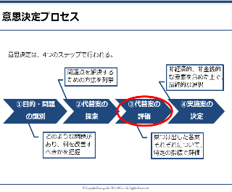
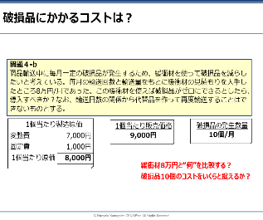
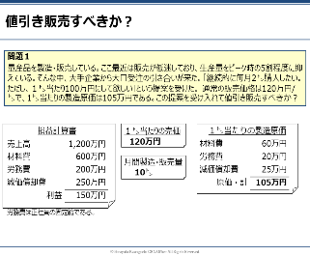
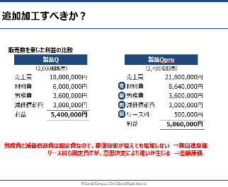
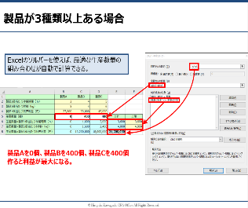
スライドイメージ
意思決定のための会計講座

Slide 31
ファイナンス講座
研修⑧：
ファイナンス講座

Slide 32
研修概要
ファイナンス講座
研修概要
現在、多くの企業が「生産性向上」という命題のため、「生産性向上」に繋がる設備投資やシステム投資を積極的に行っています。一般に、設備投資や新規事業投資は、多大な資金を要し、回収が長期にわたります。緩すぎる投資判断で多額のお金を溶かしてしまっては、企業価値が毀損してしまいます。厳しすぎる投資判断では、せっかくのビジネスの機会を逃し、ライバル企業に後れを取ってしまいます。このように、投資の影響は非常に大きいためその判断を誤ると、企業の存続をも危うくしてしまいます。しかも、様々な思惑が交差する会社組織内で、建設的に議論を行わないと、投資の合意形成すらままなりません。仮にプロジェクトを強引に進めてしまっては、関係者の不満が残り、良い結果を残すことは難しいでしょう。各メンバーが納得感をもってプロジェクトを推進するには、初期投資額、将来キャッシュフローや割引率、投資効率、回収期間、税負担など、「戦略的意思決定」に関する知識が欠かせません。この講座は、正味現在価値法（NPV法）や内部収益率法（IRR法）など、実務上よく使われる投資判断指標について、基礎の基礎から、段階を踏んでマスターできる講座です。さらに、WACC（加重平均資本コスト）やCAPM（資本資産評価モデル）など、コーポレート・ファイナンスでも使える用語も分かりやすく解説します。
すなわち、多数の投資案の中から優れた投資案を取捨選択し、事業を加速するためのビジネス手法が学べます。
研修時間
一日（6~7時間）もしくは2日間
対象者
事業部門長、プロジェクト責任者、幹部候補社員

Slide 33
研修カリキュラム
ファイナンス講座
午前 | 午後
１．イントロダクション （１）講師の紹介 （２）研修のゴール ２．ファイナンスの基本 （１）会計とファイナンスの考え方の違い （２）回収する時期でお金の価値が変わる理由 （３）将来のお金を現在の価値に割り引く （４）正しい投資プロジェクトの意思決定手法 （５）なぜ時間価値を考慮するのか？ （６）なぜキャッシュフローで考えるのか？ ３．投資の経済性計算 （１）投資の経済性計算の3つの手順 （２）簡単な数値例で経済性計算を確認 （３）P/Lから投資の可否を検討する方法 （４）購入か？リースか？【ワーク】 （５）現有設備を取り替えるべきか？【ワーク】 （６）拡張投資を行うべきか？【ワーク】 ４．割引率 （１）割引率とWACC （２）加重平均資本コスト（WACC）とは？ （３）株主資本コストとは？ （４）ベータ（β）値とは？ （５）リスクとリターンの関係 | ５．投資判断指標 （１）正味現在価値法（NPV法） （２）収益性指数法（PI法） （３）内部収益率法（IRR法） （４）回収期間法（PP法） （５）投資判断指標の使い分け （６）将来CFを求める際の留意点 ６．予測P/Lをもとに将来CFを算出 （１）債権債務とキャッシュフローの関係 （２）在庫とキャッシュフローの関係 （３）投資プロジェクトの演習問題【ワーク】 7．企業価値評価 （１）純資産法 （２）DCF法 （３）市場倍率法 （４）A社の事業価値と株主価値の算出問題【ワーク】 8．まとめ ・本日の振り返り

Slide 34
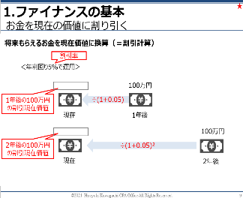
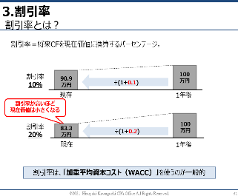
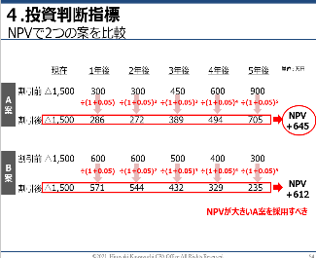
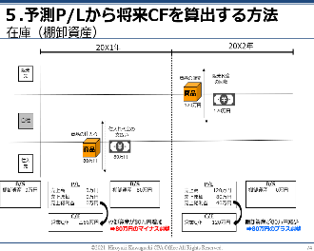
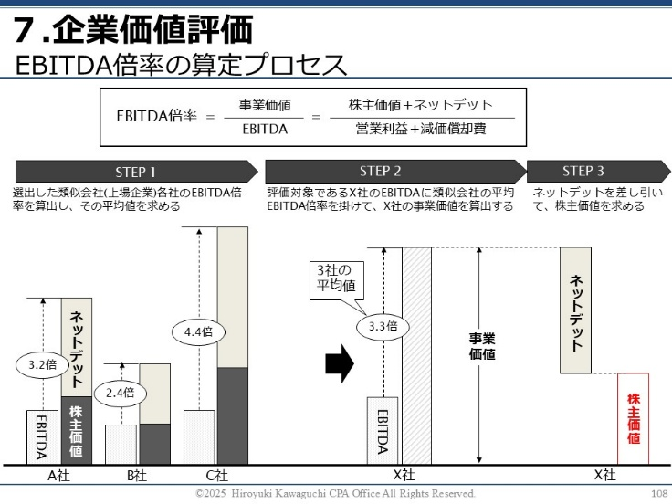
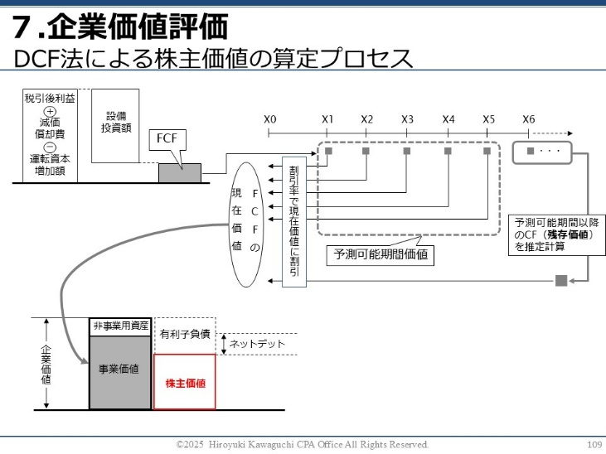
スライドイメージ
ファイナンス講座

Slide 35
研修⑨：
キャッシュフロー経営の基本と実務

Slide 36
研修概要
キャッシュフロー経営の基本と実務
研修概要
「キャッシュフロー経営」の重要性が叫ばれて久しいですが、その本質を理解していない人は意外にも多いのが事実です。優れた企業はキャッシュフローの重要性を理解し、経営戦略に取り入れています。この研修では、キャッシュがいかに重要か、利益とキャッシュの違い、具体的なキャッシュフロー上のリスク回避方法と資金繰りの改善策などをお伝えします。
演習問題や企業の事例紹介などを通して、実務で使えるキャッシュフロー経営の知識・スキルが身に付きます。
研修時間
3~4時間
対象者
管理職、経営幹部、経営幹部候補

Slide 37
研修カリキュラム
キャッシュフロー経営の基本と実務
前半 | 後半
1．イントロダクション （１）講師の紹介 （２）研修のゴール ２．キャッシュフロー経営の意義と目的 （１）キャッシュフロー経営とは （２）利益と収支の違い （３）演習問題 ３．財務３表とキャッシュフロー経営 （１）損益計算書とキャッシュ・フロー計算書との関係 （２）貸借対照表とキャッシュ・フロー計算書との関係 （３）キャッシュ・フロー計算書とは （４）キャッシュ・フロー計算書の活用法 ４．キャッシュフロー経営において考慮すべきリスク （１）取引の全体像の把握 （２）一般的な営業サイクルの流れ （３）黒字倒産のパターン （４）一般的な営業サイクルに潜む３つのリスク ・貸倒リスク ・在庫リスク ・機会損失/金利負担 | ５．キャッシュフロー経営上のリスク回避方法 （１）ビジネススキーム別に見るキャッシュフロー経営への影響 ・前金ビジネス ・即金ビジネス ・直送取引ビジネス ６．キャッシュフローの不調を察知するシグナル （１）在庫回転期間 （２）売上債権回転期間 （３）仕入債務回転期間 （４）演習問題 ７．キャッシュフローの改善方法 （１）運転資金 （２）キャッシュ・コンバージョン・サイクル（CCC） （３）演習問題【ワーク】 （４）具体的なCCCの短縮方法 （５）事例紹介（APPLE、DELL、コストコ） ８．キャッシュフロー経営における留意点 （１）急成長期における利益とキャッシュの推移比較 ９．まとめ ・本日の振り返り

Slide 38
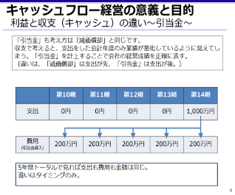
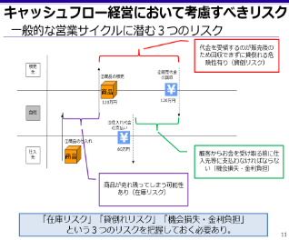
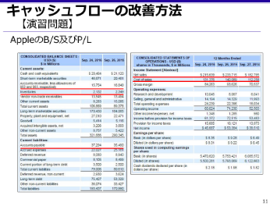
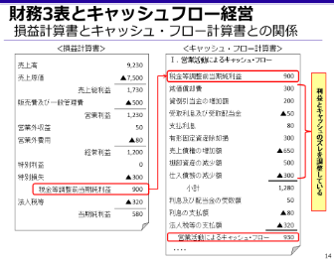
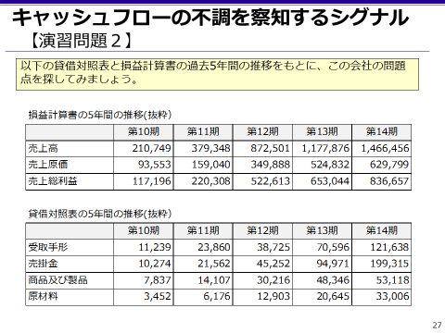
スライドイメージ
キャッシュフロー経営の基本と実務

Slide 39
研修⑩：
簿記会計基礎講座

Slide 40
研修概要
簿記会計基礎講座
研修概要
簿記は、お金の出し入れや、在庫の状況、売上や利益などの結果を記録する手法であり、会社の経営状況を表す「決算書」を作成するツールです。「決算書」を作ってない会社がこの世に存在しないように、「簿記」が不要な会社はこの世に存在しません。すなわち、簿記はどんな会社でも必要とされるスキルであり、簿記の知識を持っている人はあらゆる業種・業界で重宝されます。
本講座では、実務ではあまり目にしない取引や、簿記検定試験でしか出て来ないような内容を排除しているので、簿記の本質的な内容や、実務で利用頻度の高い内容を効率的に身につけることができます。
研修時間
5~6時間
対象者
経理部門の新入社員、若手社員

Slide 41
研修カリキュラム
簿記会計基礎講座
前半 | 後半
1．イントロダクション （１）講師の紹介 （２）研修のゴール ２．簿記の基礎 （１）「会社の目的」と「簿記」の関係 （２）簿記と決算書の関係 （３）決算のルールと用語 （４）簿記で扱う「取引」の範囲 （５）取引における原因と結果 （６）簿記における５つのカテゴリー （７）仕訳の意味と記載場所 （８）取引を仕訳に置き換えてみよう（演習問題） ３．簿記一巡の手続き （１）簿記の流れ（決算書完成までの５ステップ） （２）【ステップ１】仕訳の作成 （３）【ステップ２】 総勘定元帳への転記 （４）【ステップ３】試算表の作成 （５）【ステップ４】精算表の作成 （６）【ステップ５】決算書の作成 ４．代表的な仕訳パターン （１）主な勘定科目（資産、負債、純資産、費用、収益） （２）掛け仕入と掛け販売 （３）手付金の支払いと受取り （４）お金の借り入れ （５）給与や経費の支払い ５．仕訳から決算書作成までやってみよう（演習問題） （１）取引⇒仕訳帳 （２）仕訳帳⇒総勘定元帳 （３）総勘定元帳⇒合計残高試算表（精算表） （４）合計残高試算表（精算表）⇒決算書（貸借対照表、損益計算書） | ６．決算整理仕訳 （１）決算手続きの必要性 （２）簿記一巡の流れの中の位置づけ （３）４つの会計ルール（発生主義、実現主義等） ７．売上原価 （１）売上原価とは？ （２）売上原価の計算例 （３）売上原価の決算整理仕訳 （４）売上原価の演習問題 ８．経過勘定 （１）費用・収益の見越しと繰延べ （２）前払費用、未払費用、前受収益、未収収益 （３）再振替仕訳 （４）経過勘定の演習問題 9．減価償却 （１）固定資産と減価償却 （２）定額法と定率法 （３）直接法と間接法 （４）固定資産の除却と売却 （５）減価償却費の演習問題 10．貸倒引当金 （１）貸倒引当金とは？ （２）貸倒引当金を設定するときの仕訳（1期目、2期目以降） （３）貸倒れが発生した場合の仕訳 （４）貸倒引当金の演習問題 11．まとめ 本日の振り返り

Slide 42
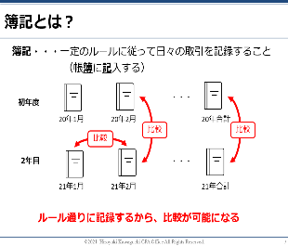
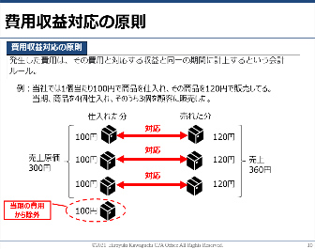
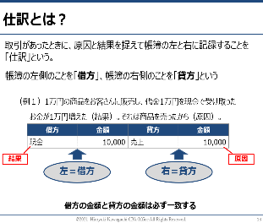
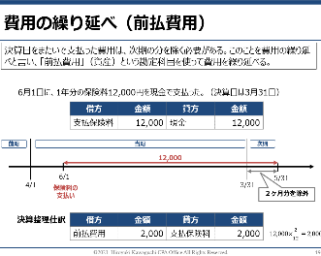


スライドイメージ
簿記会計基礎講座

Slide 43
研修⑪：
内部統制研修

Slide 44
研修概要
内部統制研修
研修概要
内部統制は、誤りや不正を防止し、業務を適正かつ効率的に遂行するための重要な仕組みです。しかし、内部統制という言葉だけを聞くと、「ルールが厳しくなって面倒になるもの」「現場の自由度を奪うもの」という印象を持つ方も少なくありません。実際には、内部統制は会社の成長を妨げるものではなく、事業を安心して前に進めるための“ブレーキ”や“安全装置”のような役割を果たすものです。
本研修では、内部統制の基本的な考え方や必要性を理解したうえで、稟議制度や承認手続、職務分掌、モニタリングなど、日常業務の中に組み込まれている内部統制の具体例を学びます。また、不正のトライアングルや実際の不正事例も取り上げながら、内部統制がなぜ必要なのか、どのように機能させるべきかを実践的に考えていきます。講義だけでなく、ワークやケーススタディも交えながら進めるため、自社の業務に置き換えて理解しやすい内容となっています。
法令遵守や不正防止の観点だけでなく、業務品質の向上や組織的な意思決定の適正化という観点からも、内部統制の理解はすべてのビジネスパーソンにとって重要です。新入社員から若手・中堅社員、管理職層まで、幅広い階層に対応可能な研修です。
研修時間
3～4時間
対象者
若手社員（入社3年目ぐらい）

Slide 45
研修カリキュラム
内部統制研修
前半 | 後半
1．イントロダクション （１）講師の紹介 （２）研修のゴール ２．内部統制の意義と重要性 （1）内部統制とは何か？ （2）内部統制が必要とされる理由 （3）日常業務における内部統制の具体例 （4）内部統制は何のためにあるのか （5）内部統制の6つの構成要素 （6）金融商品取引法・会社法における内部統制 （7）内部統制のメリット （8）内部統制の種類 ・予防的統制と発見的統制 ・マニュアル統制とIT統制 ・ソフト統制とハード統制 | ３．内部統制に基づく社内ルール （1）稟議制度の概要 （2）稟議プロセス （3）【ワーク】稟議制度がない場合に起こり得る問題を考える （4）社内ルールと意思決定プロセスの重要性 ４．不正事例分析 （1）不正のトライアングル （2）不正が起きる理由 （3）事例研究① 無認可添加物隠蔽事件 （4）事例研究② 社用スマホ転売事件 （5）不正を防止するために必要な内部統制を考える ５．本日のまとめ （1）本日の振り返り （2）自社業務における内部統制の実践ポイント整理

Slide 46





スライドイメージ
内部統制研修

Slide 47
研修⑫：
ROIC経営の基本と実践

Slide 48
研修概要
ROIC経営の基本と実践
研修概要
近年、上場企業を中心に、資本コストを意識した経営の重要性が高まっており、ROIC（投下資本利益率）はその中核となる経営指標の一つです。売上高や営業利益だけでは見えにくい「投下した資本に見合うリターンを得られているか」を把握することで、より本質的な事業評価や意思決定が可能になります。
本研修では、ROICの基本的な考え方、計算方法、活用法を学ぶとともに、事業別ROICや改善策についても解説します。営業利益率や投下資本回転率、CCC（キャッシュ・コンバージョン・サイクル）など、現場の改善活動につながる視点も取り上げるため、ROICを単なる財務指標ではなく、実務に活かせる形で理解することができます。経営企画部門だけでなく、営業、技術、調達、製造など、幅広い部門の方に有効な研修です。
研修時間
3～4時間
対象者
管理職、経営幹部、経営幹部候補

Slide 49
研修カリキュラム
ROIC経営の基本と実践
前半 | 後半
1．イントロダクション （１）講師の紹介 （２）研修のゴール ２．ROIC経営の必要性 （1）事業評価における視点の違い （2）P/L重視の経営の限界 （3）企業と投資家の間の期待ギャップ （4）ROIC経営が求められる背景 （5）ROICとは何か （6）ROA・ROEとの違い ３．ROICの計算と活用法 （1）ROICの分母と分子の考え方 （2）投下資本の考え方 （3）税引後営業利益（NOPAT）の考え方 （4）ROICの計算演習 （5）全社ベースのROICの活用法 （6）WACC（加重平均資本コスト）との関係 （7）ROICスプレッドとEVAの考え方後半 | ４．事業別ROIC （1）事業別ROICとは何か （2）事業ポートフォリオ管理の考え方 （3）P/Lのみで収益性を評価することの弊害 （4）ROICで評価することの利点 （5）事業別ROICの計算手順 （6）事業別P/L、事業別B/Sの作成イメージ （7）【演習】各事業部のROICを評価してみよう ５．ROICの改善策 （1）利益の増加による改善 （2）投下資本の削減による改善 （3）投下資本の増加と利益の増加を両立する改善 （4）実効税率の低減という考え方 （5）ROICの分解ツリー （6）営業利益率の改善策 （7）投下資本回転率の改善策 （8）CCC（キャッシュ・コンバージョン・サイクル）とROIC改善 （9）【ワーク】自部門で取り組めるROIC改善策を考える ５．本日のまとめ （1）本日の振り返り （2）自社業務における内部統制の実践ポイント整理

Slide 50





スライドイメージ
ROIC経営の基本と実践

Slide 51









講師プロフィール
川口 宏之
公認会計士
https://kawaguchihiroyuki.com
【略歴】 2000年より、国内大手監査法人である監査法人トーマツにて、主に上場企業の会計監査業務に従事。その後、証券会社、ITベンチャー企業の取締役兼CFOを経て、会計専門のコンサルタントに転身。現在は、「会計」をテーマにした研修・セミナー講師、書籍等の執筆を中心に活動している。 ・早稲田大学会計大学院 非常勤講師（2011年度～2018年度）
【講師実績】 プライム上場企業を含む大手企業を中心に、金融、鉄道、情報サービス、建設、小売、製造、IT、商社、情報通信、エネルギー分野など、幅広い業種で研修を実施。
国内有数の金融機関／関西圏の大手鉄道事業者／上場情報サービス企業／大手建設関連企業／全国展開する大手百貨店／国内大手コンビニエンスストアチェーン／プライム上場の大手製造業／建材・住宅設備の大手メーカー／大手ITサービス企業／総合商社グループ／情報通信関連の大手企業／大手エネルギー会社／大手専門商社／中堅リース会社／中堅小売企業／大手製造業グループ労働組合／大手新聞社労働組合など多数 。
【メディア出演・連載・寄稿】
PIVOT、日経CNBC、週刊ダイヤモンド、プレジデント、 週刊東洋経済、週刊税務通信、ビジネスジャーナル等、多数

